Slide 1
BÀI 10.
SỐ NGUYÊN TỐ - HỢP SỐ

Slide 2
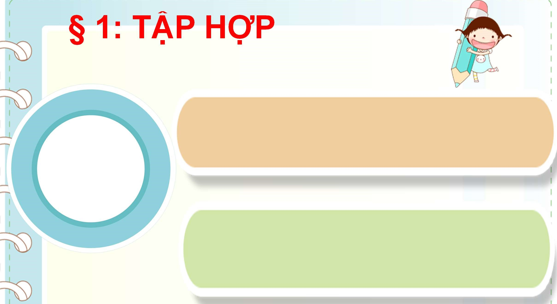
TIẾT 1:
SỐ NGUYÊN TỐ - HỢP SỐ
Định nghĩa số nguyên tố. Hợp số.
Khái niệm ước nguyên tố và tìm được ước nguyên tố.
TIẾT 2:
Luyện tập nhận biết số nguyên tố, hợp số.
Luyện tập tìm ước nguyên tố
Chứng minh một số là hợp số.

Slide 3
BÀI 10
SỐ NGUYÊN TỐ. HỢP SỐ
(Tiết 1)

Slide 4
Hoạt động khởi động
Bác Vĩnh mua 17 cuốn sổ và 34 chiếc bút để làm quà tặng. Bác Vĩnh muốn chia đều 17 cuốn sổ thành các gói và cũng muốn chia đều 34 chiếc bút thành các gói.
Đội 01
Đội 02
Đội 03
0.5 秒延迟符，无
意义，可删除.

Slide 5
Có 2 cách chia, vì số 17 chỉ có 2 ước là 1 và 17.
17 CUỐN SỔ
Có 4 cách chia, vì số 34 có 4 ước là 1;2;17 và 34.
34 CHIẾC BÚT

Slide 6
Đặt vấn đề
Số 17 là số nguyên tố.
Số 34 là hợp số.
Vậy thế nào là số nguyên tố?
Thế nào là hợp số?

Slide 7
05:00
04:59
04:58
04:57
04:56
04:55
04:54
04:53
04:52
04:51
04:50
04:49
04:48
04:47
04:46
04:45
04:44
04:43
04:42
04:41
04:40
04:39
04:38
04:37
04:36
04:35
04:34
04:33
04:32
04:31
04:30
04:29
04:28
04:27
04:26
04:25
04:24
04:23
04:22
04:21
04:20
04:19
04:18
04:17
04:16
04:15
04:14
04:13
04:12
04:11
04:10
04:09
04:08
04:07
04:06
04:05
04:04
04:03
04:02
04:01
04:00
03:59
03:58
03:57
03:56
03:55
03:54
03:53
03:52
03:51
03:50
03:49
03:48
03:47
03:46
03:45
03:44
03:43
03:42
03:41
03:40
03:39
03:38
03:37
03:36
03:35
03:34
03:33
03:32
03:31
03:30
03:29
03:28
03:27
03:26
03:25
03:24
03:23
03:22
03:21
03:20
03:19
03:18
03:17
03:16
03:15
03:14
03:13
03:12
03:11
03:10
03:09
03:08
03:07
03:06
03:05
03:04
03:03
03:02
03:01
03:00
02:59
02:58
02:57
02:56
02:55
02:54
02:53
02:52
02:51
02:50
02:49
02:48
02:47
02:46
02:45
02:44
02:43
02:42
02:41
02:40
02:39
02:38
02:37
02:36
02:35
02:34
02:33
02:32
02:31
02:30
02:29
02:28
02:27
02:26
02:25
02:24
02:23
02:22
02:21
02:20
02:19
02:18
02:17
02:16
02:15
02:14
02:13
02:12
02:11
02:10
02:09
02:08
02:07
02:06
02:05
02:04
02:03
02:02
02:01
02:00
01:59
01:58
01:57
01:56
01:55
01:54
01:53
01:52
01:51
01:50
01:49
01:48
01:47
01:46
01:45
01:44
01:43
01:42
01:41
01:40
01:39
01:38
01:37
01:36
01:35
01:34
01:33
01:32
01:31
01:30
01:29
01:28
01:27
01:26
01:25
01:24
01:23
01:22
01:21
01:20
01:19
01:18
01:17
01:16
01:15
01:14
01:13
01:12
01:11
01:10
01:09
01:08
01:07
01:06
01:05
01:04
01:03
01:02
01:01
01:00
00:59
00:58
00:57
00:56
00:55
00:54
00:53
00:52
00:51
00:50
00:49
00:48
00:47
00:46
00:45
00:44
00:43
00:42
00:41
00:40
00:39
00:38
00:37
00:36
00:35
00:34
00:33
00:32
00:31
00:30
00:29
00:28
00:27
00:26
00:25
00:24
00:23
00:22
00:21
00:20
00:19
00:18
00:17
00:16
00:15
00:14
00:13
00:12
00:11
00:10
00:09
00:08
00:07
00:06
00:05
00:04
00:03
00:02
00:01
HOẠT ĐỘNG NHÓM: Hoàn thành phiếu học tập
00:00
SỐ | CÁC ƯỚC | SỐ CÁC ƯỚC
2
3
4
5
6
7
17
34
TG
HOẠT ĐỘNG HÌNH THÀNH KIẾN THỨC

Slide 8
§ 10: SỐ NGUYÊN TỐ. HỢP SỐ
Số nguyên tố. Hợp số.
HOẠT ĐỘNG HÌNH THÀNH KIẾN THỨC
Số nguyên tố là số tự nhiên lớn hơn 1, chỉ có hai ước là 1 và chính nó.
Hợp số là số tự nhiên lớn hơn 1, có nhiều hơn hai ước.
Số 0 và số 1
không là số nguyên tố
cũng không là hợp số.

Slide 9
§ 10: SỐ NGUYÊN TỐ. HỢP SỐ
Ví dụ 1
Cho các số 13, 19, 25, 28. Trong các số đó:
Số nào là số nguyên tố? Vì sao?
Số nào là hợp số? Vì sao?
HOẠT ĐỘNG HÌNH THÀNH KIẾN THỨC
Giải
Số 13 là số nguyên tố, vì nó lớn hơn 1, chỉ có hai ước là 1 và 13.
Số 19 là số nguyên tố, vì nó lớn hơn 1, chỉ có hai ước là 1 và 19.
b) Số 25 là hợp số, vì nó lớn hơn 1, và ngoài hai ước là 1 và 25,
nó còn có ít nhất 1 ước nữa là 5.
Số 28 là hợp số, vì nó lớn hơn 1, và ngoài hai ước là 1 và 28,
nó còn có ít nhất 1 ước nữa là 2.

Slide 10
§ 10: SỐ NGUYÊN TỐ. HỢP SỐ
HOẠT ĐỘNG HÌNH THÀNH KIẾN THỨC
Để chứng tỏ số tự nhiên a
lớn hơn 1 là hợp số,
ta chỉ cần tìm 1 ước của a
khác 1 và khác a
Luyện tập 1
Cho các số 11, 29, 35, 38. Trong các số đó:
Số nào là số nguyên tố? Vì sao?
Số nào là hợp số? Vì sao?

Slide 11
§ 10: SỐ NGUYÊN TỐ. HỢP SỐ
Ví dụ 2
Tìm các ước của 18
Trong các ước đó, ước nào là số nguyên tố?
HOẠT ĐỘNG HÌNH THÀNH KIẾN THỨC
Giải
Các ước của 18 là: 1,2,3,6,9,18
b) Trong các ước đó, các ước 2 và 3 là số nguyên tố
Nếu số nguyên tố p là ước
của số tự nhiên a thì
p được gọi là
ước nguyên tố của a.

Slide 12
§ 10: SỐ NGUYÊN TỐ. HỢP SỐ
Ví dụ 3
Tìm các ước nguyên tố của 39 và 29
HOẠT ĐỘNG HÌNH THÀNH KIẾN THỨC
Giải
Số 39 có các ước là: 1, 3, 13, 39,
trong đó 3 và 13 là số nguyên tố.
Vậy các ước nguyên tố của 39 là 3 và 13
Số 29 là số nguyên tố. Vậy ước nguyên tố của 29 là 29.

Slide 13
HOẠT ĐỘNG NHÓM
05:00
04:59
04:58
04:57
04:56
04:55
04:54
04:53
04:52
04:51
04:50
04:49
04:48
04:47
04:46
04:45
04:44
04:43
04:42
04:41
04:40
04:39
04:38
04:37
04:36
04:35
04:34
04:33
04:32
04:31
04:30
04:29
04:28
04:27
04:26
04:25
04:24
04:23
04:22
04:21
04:20
04:19
04:18
04:17
04:16
04:15
04:14
04:13
04:12
04:11
04:10
04:09
04:08
04:07
04:06
04:05
04:04
04:03
04:02
04:01
04:00
03:59
03:58
03:57
03:56
03:55
03:54
03:53
03:52
03:51
03:50
03:49
03:48
03:47
03:46
03:45
03:44
03:43
03:42
03:41
03:40
03:39
03:38
03:37
03:36
03:35
03:34
03:33
03:32
03:31
03:30
03:29
03:28
03:27
03:26
03:25
03:24
03:23
03:22
03:21
03:20
03:19
03:18
03:17
03:16
03:15
03:14
03:13
03:12
03:11
03:10
03:09
03:08
03:07
03:06
03:05
03:04
03:03
03:02
03:01
03:00
02:59
02:58
02:57
02:56
02:55
02:54
02:53
02:52
02:51
02:50
02:49
02:48
02:47
02:46
02:45
02:44
02:43
02:42
02:41
02:40
02:39
02:38
02:37
02:36
02:35
02:34
02:33
02:32
02:31
02:30
02:29
02:28
02:27
02:26
02:25
02:24
02:23
02:22
02:21
02:20
02:19
02:18
02:17
02:16
02:15
02:14
02:13
02:12
02:11
02:10
02:09
02:08
02:07
02:06
02:05
02:04
02:03
02:02
02:01
02:00
01:59
01:58
01:57
01:56
01:55
01:54
01:53
01:52
01:51
01:50
01:49
01:48
01:47
01:46
01:45
01:44
01:43
01:42
01:41
01:40
01:39
01:38
01:37
01:36
01:35
01:34
01:33
01:32
01:31
01:30
01:29
01:28
01:27
01:26
01:25
01:24
01:23
01:22
01:21
01:20
01:19
01:18
01:17
01:16
01:15
01:14
01:13
01:12
01:11
01:10
01:09
01:08
01:07
01:06
01:05
01:04
01:03
01:02
01:01
01:00
00:59
00:58
00:57
00:56
00:55
00:54
00:53
00:52
00:51
00:50
00:49
00:48
00:47
00:46
00:45
00:44
00:43
00:42
00:41
00:40
00:39
00:38
00:37
00:36
00:35
00:34
00:33
00:32
00:31
00:30
00:29
00:28
00:27
00:26
00:25
00:24
00:23
00:22
00:21
00:20
00:19
00:18
00:17
00:16
00:15
00:14
00:13
00:12
00:11
00:10
00:09
00:08
00:07
00:06
00:05
00:04
00:03
00:02
00:01
00:00
TG
Nhóm 1,3: Tìm các ước nguyên tố của 23, 24
HOẠT ĐỘNG LUYỆN TẬP
Nhóm 2,4: Tìm các ước nguyên tố của 26, 27

Slide 14
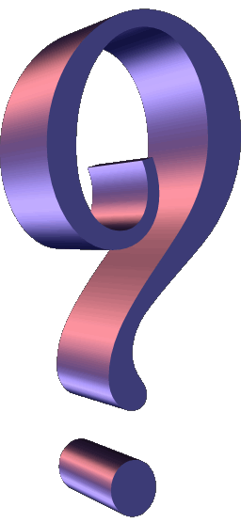
VẬN DỤNG
NHANH NHƯ CHỚP NHÍ

Slide 15
Hãy điền chữ cái tương ứng với số tìm được vào trong ô chữ.
Ô CHỮ BÍ MẬT
N: Số nguyên tố nào là số chẵn?
1 | 9 | 10 | 2 | 5 | 0 | 3 | 2 | 7

Slide 16
Hãy điền chữ cái tương ứng với số tìm được vào trong ô chữ.
Ô CHỮ BÍ MẬT
 |  |  | N |  |  |  | N
1 | 9 | 10 | 2 | 5 | 0 | 3 | 2 | 7
I: Hợp số lớn nhất có một chữ số?

Slide 17
Hãy điền chữ cái tương ứng với số tìm được vào trong ô chữ.
Ô CHỮ BÍ MẬT
 | I |  | N |  |  |  | N
T: Số nguyên tố lẻ là ước của 10?
1 | 9 | 10 | 2 | 5 | 0 | 2 | 3 | 7

Slide 18
Hãy điền chữ cái tương ứng với số tìm được vào trong ô chữ.
Ô CHỮ BÍ MẬT
 | I |  | N | T |  |  | N
M: Số có đúng 1 ước?
1 | 9 | 10 | 2 | 5 | 0 | 3 | 2 | 7

Slide 19
Hãy điền chữ cái tương ứng với số tìm được vào trong ô chữ.
Ô CHỮ BÍ MẬT
M | I |  | N | T |  |  | N
U: Số nguyên tố lẻ bé nhất?
1 | 9 | 10 | 2 | 5 | 0 | 3 | 2 | 7

Slide 20
Hãy điền chữ cái tương ứng với số tìm được vào trong ô chữ.
Ô CHỮ BÍ MẬT
M | I |  | N | T |  | U | N
R: Số là bội của mọi số khác 0?
1 | 9 | 10 | 2 | 5 | 0 | 2 | 3 | 7

Slide 21
Hãy điền chữ cái tương ứng với số tìm được vào trong ô chữ.
Ô CHỮ BÍ MẬT
M | I |  | N | T | R | U | N
E: Hợp số nhỏ nhất có 2 chữ số
1 | 9 | 10 | 2 | 5 | 0 | 3 | 2 | 7

Slide 22
Hãy điền chữ cái tương ứng với số tìm được vào trong ô chữ.
Ô CHỮ BÍ MẬT
M | I | E | N | T | R | U | N
G: Số nguyên tố lớn nhất có 1 chữ số?
1 | 9 | 10 | 2 | 5 | 0 | 3 | 2 | 7

Slide 23
Ô CHỮ BÍ MẬT
Hãy điền chữ cái tương ứng với số tìm được vào trong ô chữ.
M | I | E | N | T | R | U | N | G
1 | 9 | 10 | 2 | 5 | 0 | 3 | 2 | 7
NHANH NHƯ CHỚP NHÍ

Slide 24
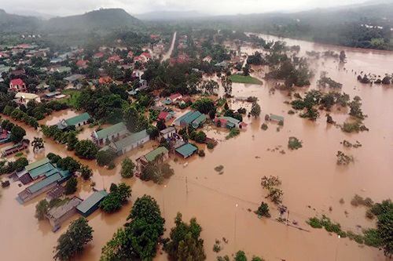
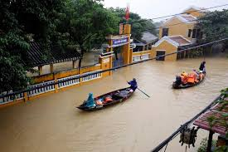
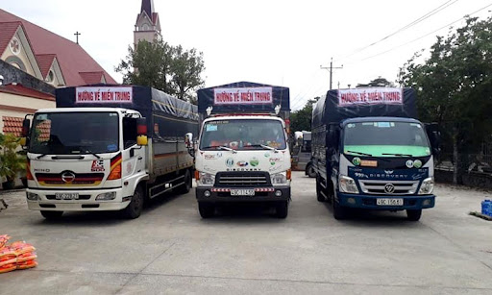
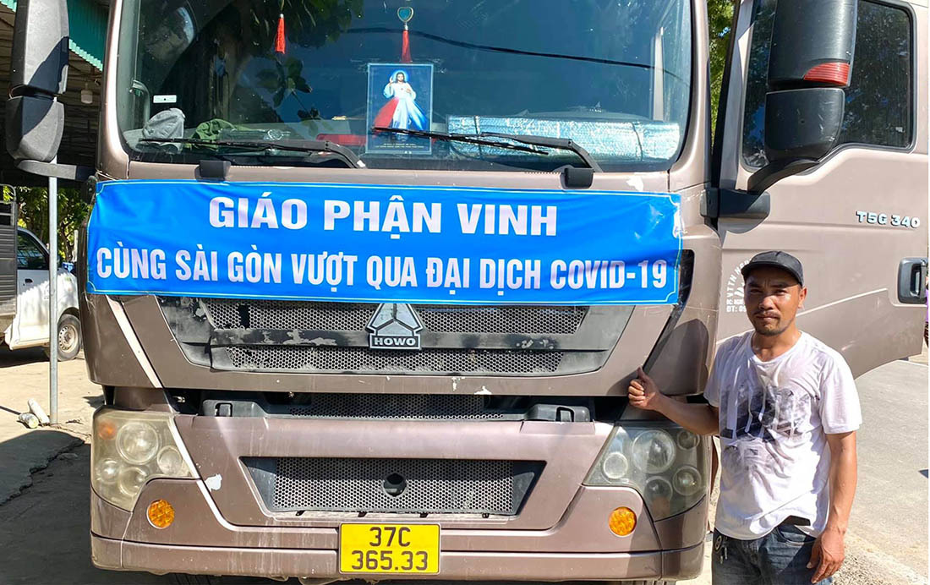
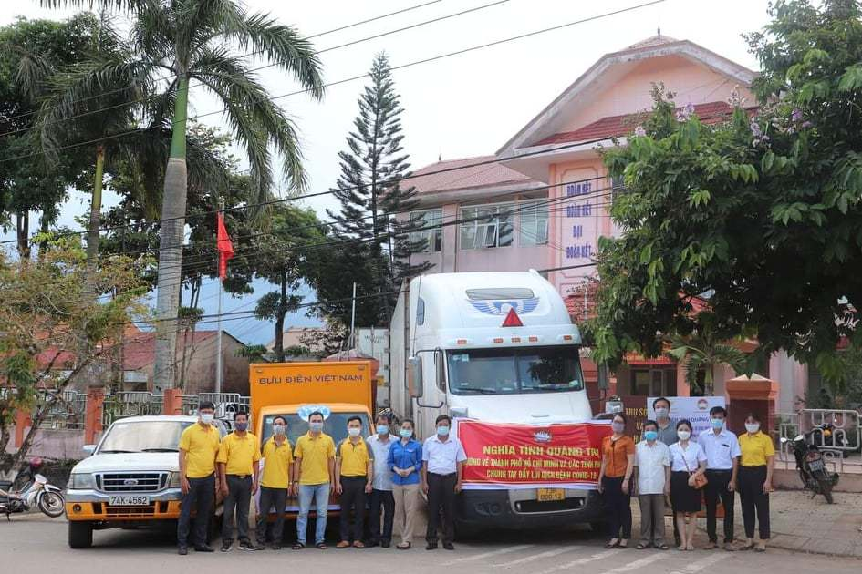
Notes:
Miền Trung lúc lũ lụt đau thương được đồng bào cả nước hướng về!
Đáp trả ân tình yêu thương, Miền Trung cùng chung tay giúp Sài Gòn vượt qua đại dịch covit!

Slide 25
Em học được
Định nghĩa
Nắm được
Vận dụng
Số nguyên tố
Hợp số
Ước nguyên tố là gì
Biết tìm ước nguyên tố
Giải thích đâu là số nguyên tố, hợp số
Chứng minh được 1 số là hợp số

Slide 26
Sách toán 6 – Cánh diều
Học Toán là để yêu

